Slide 1


Slide 2
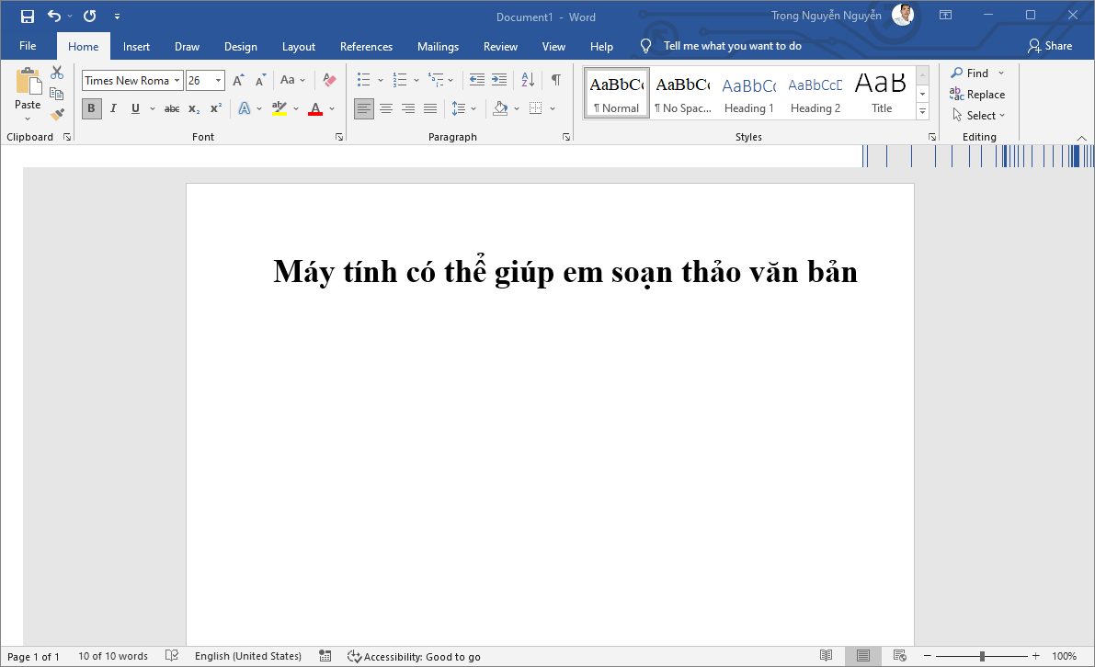
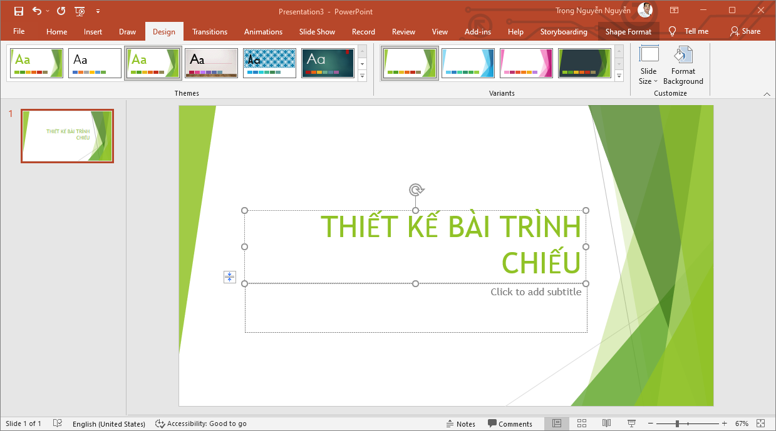
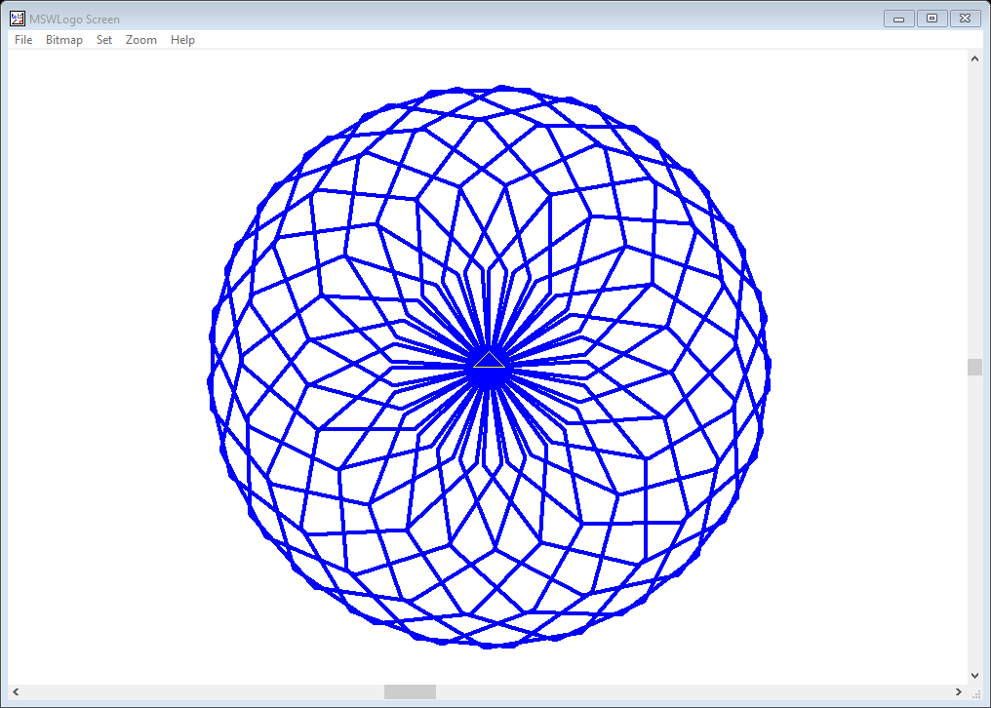
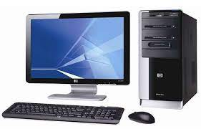

CÁC CHỦ ĐỀ ĐÃ HỌC
CHỦ ĐỀ 1
KHÁM PHÁ MÁY TÍNH
CHỦ ĐỀ 2
SOẠN THẢO VĂN BẢN
CHỦ ĐỀ 3
THIẾT KẾ BÀI TRÌNH CHIẾU
CHỦ ĐỀ 4
THẾ GIỚI LOGO CỦA EM

Slide 3


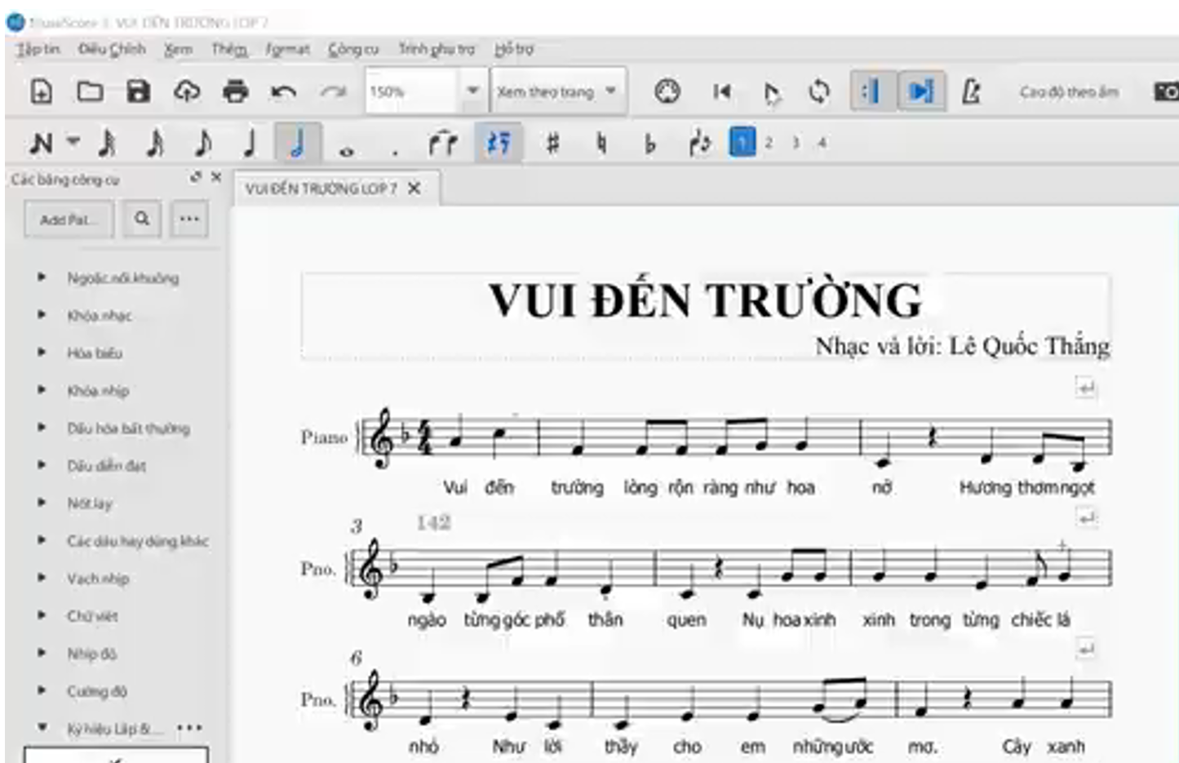

CHỦ ĐỀ 5
EM HỌC NHẠC

Slide 4

NỘI DUNG CHỦ ĐỀ 5
Làm quen với phần mềm MuseScore.
Biết cách tạo một bản nhạc mới, lưu được bản nhạc vào thư mục trên máy tính.
Biết cách ghi lời bài nhạc, thay đổi được nốt nhạc, ô nhịp.
Thay đổi đươc thông tin bản nhạc đã tạo.
Thiết lập được trang giấy, xuất được bản nhạc là định dạng tệp âm thanh.

Slide 5
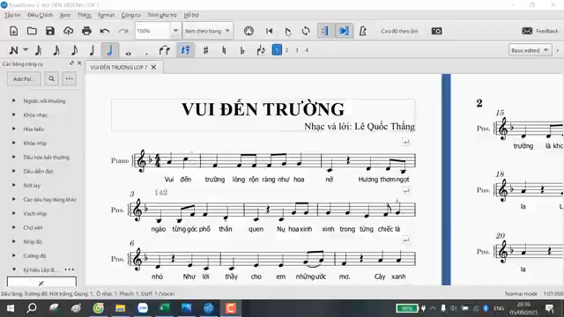

Slide 6

BÀI 1:
LÀM QUEN VỚI PHẦN MỀM MUSESCORE (Tiết 1)

Slide 7




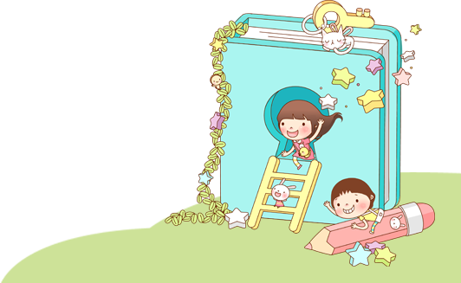
MỤC TIÊU BÀI HỌC
Làm quen với giao diện phần mềm MuseScore
Biết cách mở và nghe một bài nhạc có sẵn từ máy tính

Slide 8




A. HOẠT ĐỘNG CƠ BẢN

Slide 9
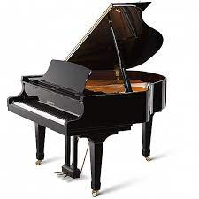
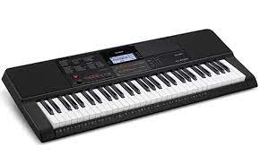
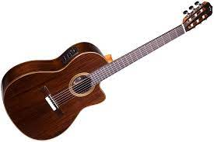
1. Làm quen với MuseScore
Để chơi nhạc và sáng tác nhạc, ngoài sử dụng các loại nhạc cụ như (piano, organ, guitar,…) thì phần mềm MuseScore được cài đặt trong máy tính sẽ giúp em làm được những điều đó.
MuseScore là phần mềm dùng để học nhạc, học hát, sáng tác nhạc, ghi bản nhạc, chơi đàn,…

Slide 10
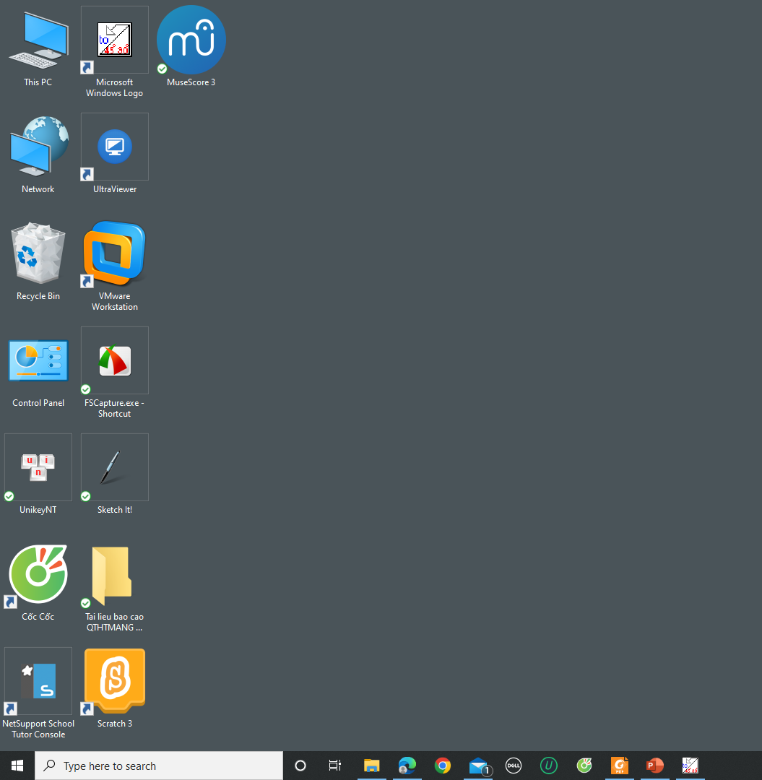
Biểu tượng phần mềm

Slide 11


Thảo luận
Các cách khởi tạo chương trình MuseScore
1’
Notes:
GV cho HS thảo luận nhóm để thống nhất ý tưởng của nhóm, hỗ trợ nếu nhóm gặp khó khăn trong việc thể hiện ý tưởng

Slide 13
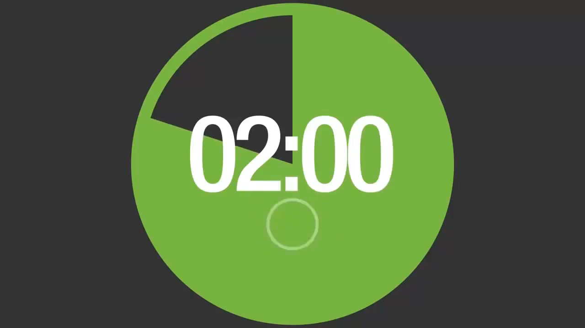


Slide 15
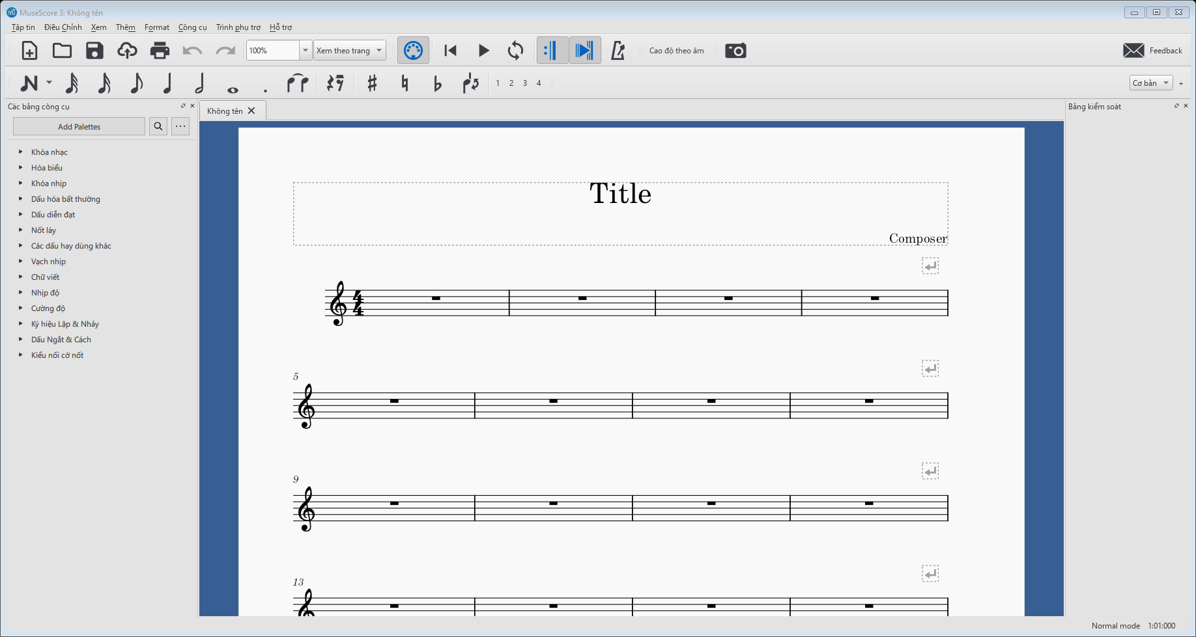
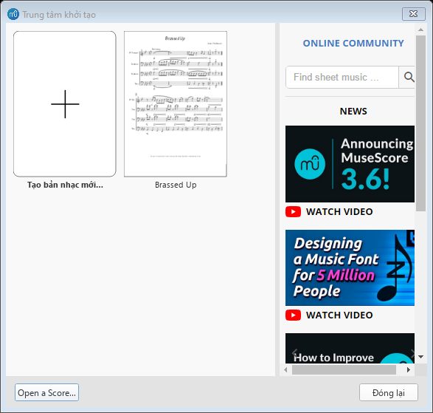
Giao diện chính
Các thẻ chức năng và các chức năng cơ bản
Nháy chuột vào đây để tạo bản nhạc mới
Nháy chuột vào đây để mở bản nhạc có sẵn từ máy tính
Các công cụ

Slide 16

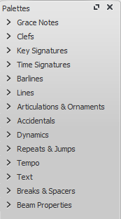
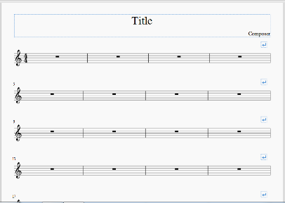
- Thanh công cụ của phần mềm chứa các nốt nhạc.
- Các bảng công cụ
- Phần hiển thị bản nhạc

Slide 18
Nháy chuột để mở 1 bản nhạc có sẵn từ máy tính

Slide 19
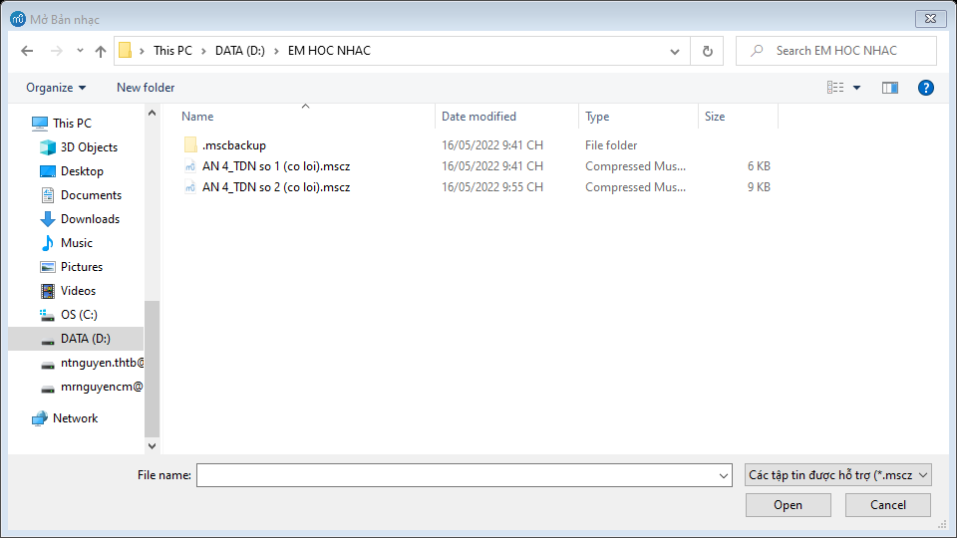
2. Mở bản nhạc có sẵn
Chọn nơi đã lưu bản nhạc
Chọn bản nhạc muốn chơi
Nhấn chọn Open để mở bản nhạc

Slide 21
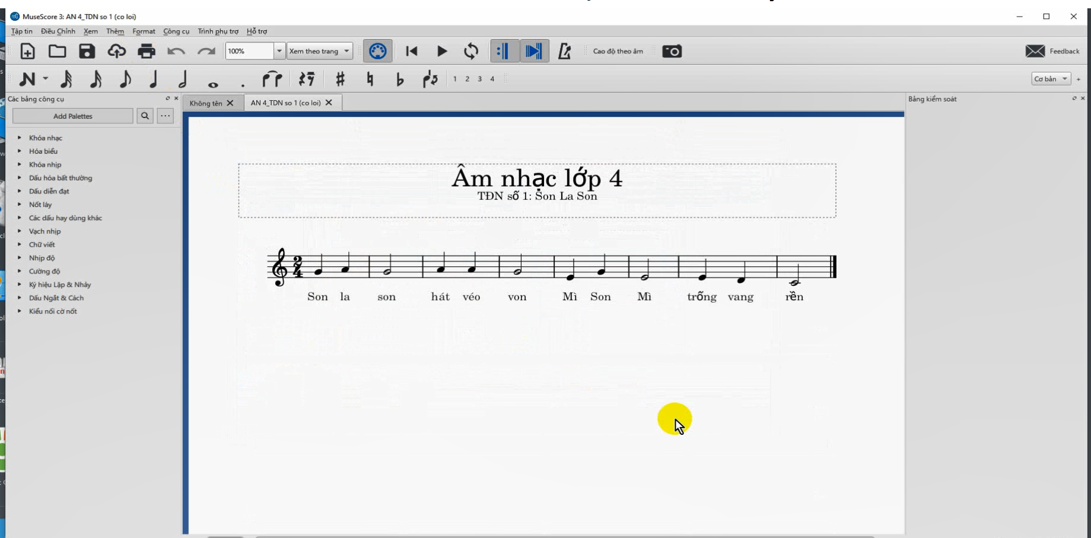
Play

Slide 23

Mời các em xem đoạn video sau đây

Slide 25
B. HOẠT ĐỘNG THỰC HÀNH

Slide 27
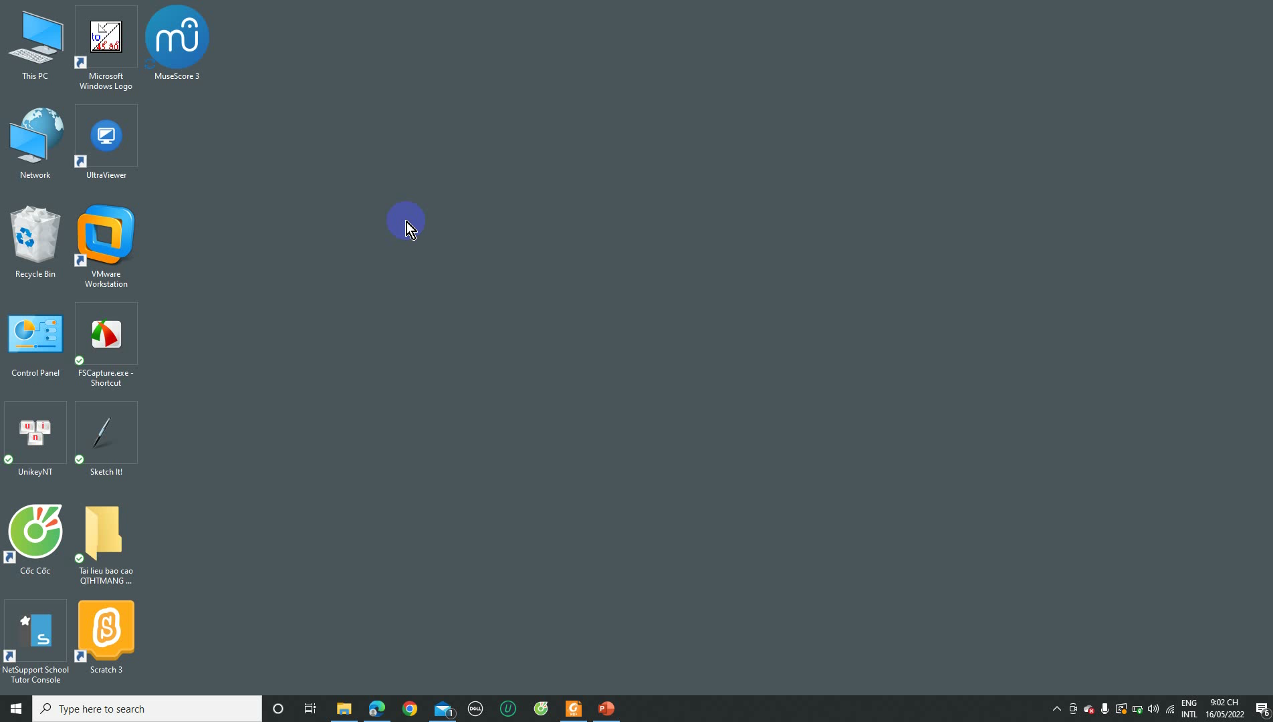
Khởi động

Slide 28
HOẠT ĐỘNG THỰC HÀNH - ỨNG DỤNG
(Miu-sờ-co)

Slide 29
Notes:
Bài 1: Tre ngà bên lăng Bác
Bài 2: Reo vang bình minh
Bài 3: Con chim non

Slide 30

Ghi nhớ:
Với chương trình MuseScore, em có thể chọn và chơi 1 bản nhạc có sẵn trên máy tính.
Xem lại nội dung đã học, xem trước bài số 2

Slide 31






AI NHANH AI ĐÚNG

Slide 32


Tên của phần mềm học nhạc là gì?
A. MuseScore
B. MiseScore
C. MuseScon

Slide 33

Có mấy cách khởi động phần mềm MuseScore
A. 2
B. 1
C. 3

Slide 34

Thao tác chọn thẻ Tệp tin > chọn Mở để làm gì?
A. Lưu bản nhạc
B. Mở bản nhạc đã lưu trên máy tính
C. Tạo mới bản nhạc

Slide 35

Có mấy cách để mở bản nhạc đã lưu trên máy tính?
A. 3
B. 2
C. 1

Slide 36




